Slide 1
kt ds University
클라우드 웹 애플리케이션 양성과정
A팀 프로젝트 시연 – 프로젝트 관리 시스템
Notes:
KT DS 컨소시엄
클라우드 웹 애플리케이션 양성과정
A팀 프로젝트 관리 시스템 발표 시작하겠습니다.
시연 및 발표를 맡은 최형준입니다.

Slide 2
01 팀원 소개
02 개발환경
Contents
03 ERD
04 주요기능
05 시연
Notes:
진행 순서는 다음과 같이 팀원소개, 개발환경 소개, ERD 설명, 시연순으로 진행됩니다.

Slide 3
팀원 소개
Notes:
먼저 팀원 소개입니다.

Slide 4
01 팀원 소개
기승현
김형관
심규태
정세영
- 프로젝트 후기 관리
- 프로젝트 이슈 관리
- 댓글 관리
- 공통 CSS
- 프로젝트 설문 관리
- 프로젝트 산출물 관리
- 프로젝트 요구사항 관리
조범진
최형준
홍수림
- 쪽지 관리
- 공통 CSS
- 프로젝트 관리
- 프로젝트 팀원 관리
- 메뉴 관리
- 프로젝트 지식 관리
- 프로젝트 Q&A 관리
Notes:
팀원소개
저희 팀원은 7명으로 각자 기능을 나눠 구현했습니다.
ㅇㅇㅇ님은 ~~ 기능을 담당했습니다.
(1분)

Slide 5
개발환경
Notes:
다음으로 개발환경입니다.

Slide 6











02 개발환경
개발 기간
2024.04.11 ~ 2024.04.30
플랫폼
웹
개발 인원
15명 (팀 프로젝트, A팀 – 7명, B팀 - 8명)
언어
템플릿 엔진
서버
라이브러리
프레임워크
DB
IDE
Notes:
PMS는 스프링 기반 웹 어플리케이션으로, 개발은 15명의 인원으로 4월 11일부터 30일까지 약 3주 간 진행되었으며,
SQL Mapper로 마이바티스를 사용했고, JSP와 jQuery를 활용했습니다.
DB는 Oracle 21c 익스프레스 에디션을 사용했습니다.
(1분)

Slide 7
ERD
Notes:
시연에 앞서 ER 다이어그램을 살펴보도록 하겠습니다.

Slide 8
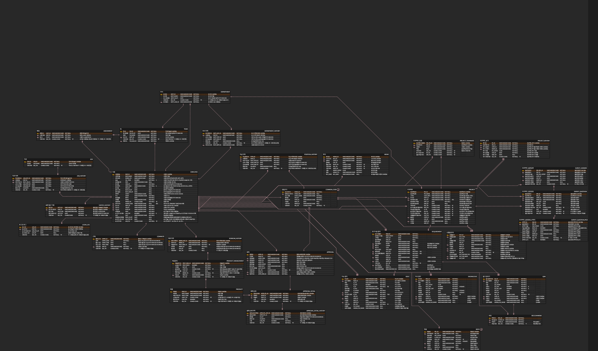
03 ERD
Notes:
저희 A팀, B팀이 각각 설계한 ER 다이어그램입니다.

Slide 9
03 ERD
Notes:
이 중 저희 A팀이 맡은 파트는 다음과 같이 표시된 부분입니다.
맡은 파트의 키 테이블을 소개하도록 하겠습니다.

Slide 10
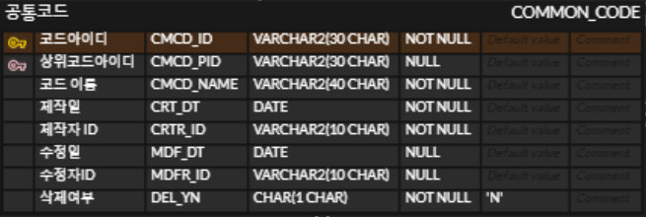
03 ERD
Notes:
공통코드
먼저 공통코드 테이블입니다.
공통코드를 활용해 재직자의 상태나 프로젝트의 상태, 요구사항의 상태 등 다양한 도메인의 상태를 관리하는 테이블입니다.

Slide 11
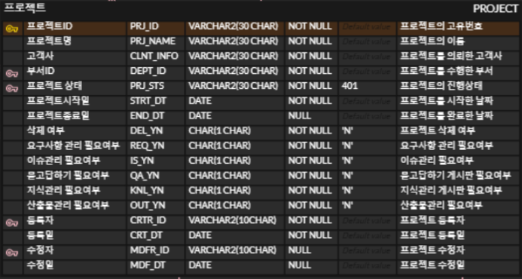
03 ERD
Notes:
프로젝트
다음으로 프로젝트 테이블입니다.
프로젝트 테이블에서 필요 여부에 따라 해당 프로젝트의 산출물, 요구사항, 이슈, QNA, 지식관리 등을 생성할 수 있으며 프로젝트를 관리할 수 있습니다.

Slide 12
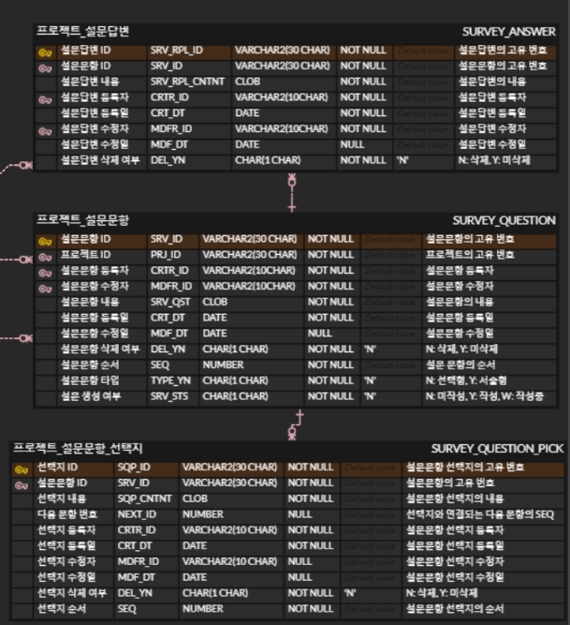
03 ERD
Notes:
설문
다음으로 설문 테이블입니다.
프로젝트가 종료되면, 프로젝트 총책임자는 설문을 등록할 수 있습니다.
또한 설문은 보통 1번을 선택한 경우 2, 3, 4번은 생략하는 형식으로 구성되어 있는데, 이를 제어할 수 있도록 설문 생성 테이블을 2개로 분리해 설문 순서를 보장했습니다.

Slide 13
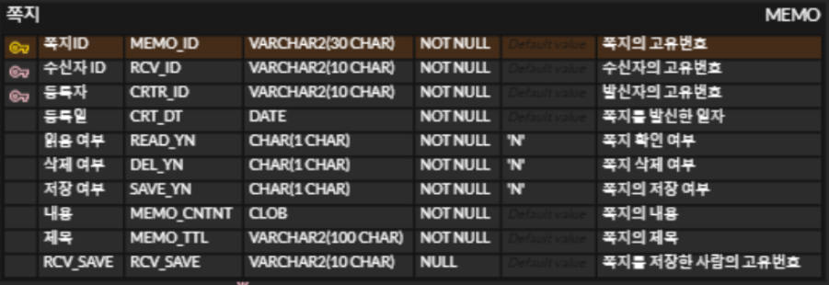
03 ERD
Notes:
쪽지
마지막으로 쪽지입니다.
사원 간 쪽지를 주고받을 수 있으며, 사원이 해당 쪽지를 읽은 경우 읽음 처리를 통해 수신자 측에서 해당 쪽지를 읽었는지 아닌지에 대한 여부를 알 수 있습니다.

Slide 14
주요기능
Notes:
다음으로 주요기능입니다.

Slide 15



04 주요기능
프로젝트 관리 및 커뮤니티 기능
설문조사 및 후기 관리
쪽지기능
- 프로젝트 관리
- 요구사항, 산출물 관리
- 이슈관리
- 지식관리, 묻고 답하기
- 설문지 생성, 작성
- 후기 작성
- 쪽지 전송 및 삭제기능
- 1 : 1 쪽지
- 1 : N 쪽지
- 연락처 기능
Notes:
앞선 ERD에서 살펴본 것과 같이 PMS에서 A조가 맡은 기능은
프로젝트 관리 및 커뮤니티 기능
완료된 프로젝트에 대한 설문조사 및 후기 관리 기능
사원 간 쪽지전송 기능 입니다.

Slide 16
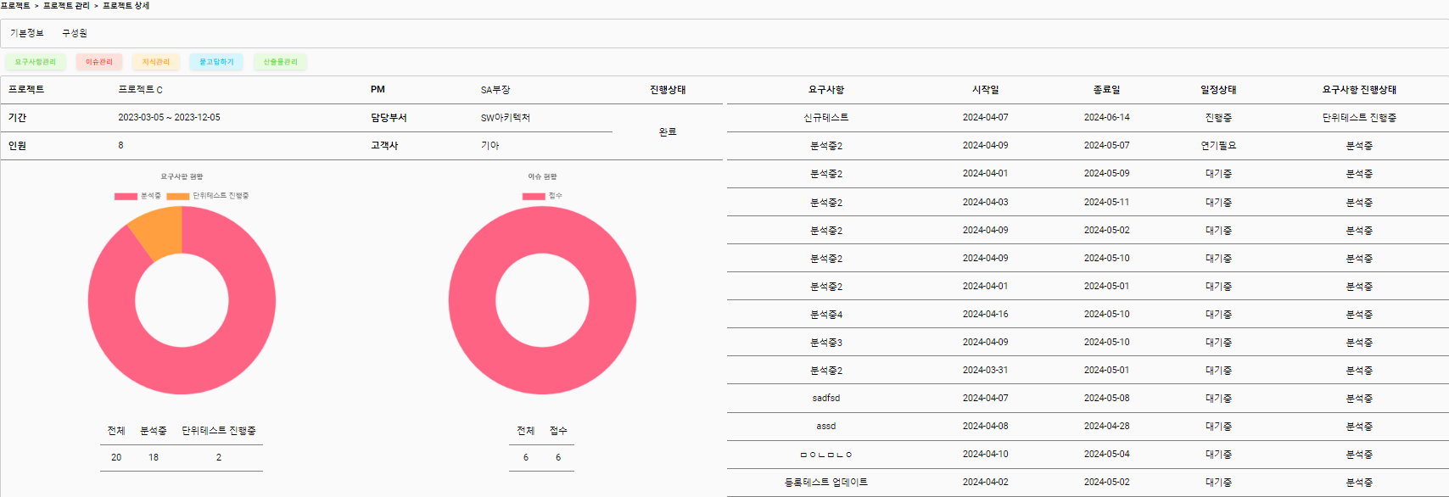
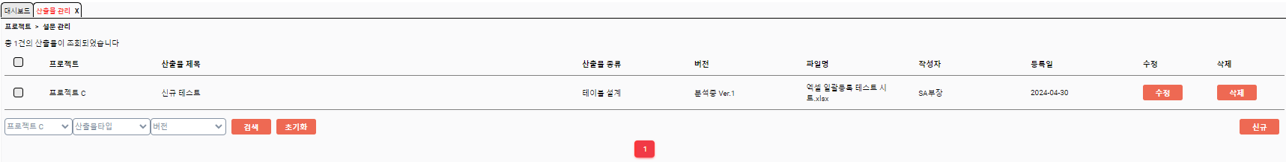
04 주요기능
프로젝트 관리 및 커뮤니티 기능
- 프로젝트 관리
- 요구사항, 산출물 관리
- 이슈관리
- 지식관리, 묻고 답하기
Notes:
첫 번째로 프로젝트 관리 및 커뮤니티 기능입니다.
관리자에 의해 프로젝트가 생성되고 난 후, 프로젝트의 게시판 생성 가능 여부에 따라 요구사항 관리, 이슈관리, 지식관리, 묻고답하기 게시판을 생성할 수 있습니다.
이슈는 요구사항에서 발생하는 이슈에 대해 작성할 수 있고, 지식관리는 해당 요구사항에 필요한 지식을 정리할 수 있으며,
묻고 답하기는 네이버의 지식인과 같이 질문을 하고, 채택 및 추천을 할 수 있습니다.
산출물 관리는 해당 프로젝트에서 생성되는 산출물을 버전별로 파일서버에 저장해 관리하게 됩니다.

Slide 17
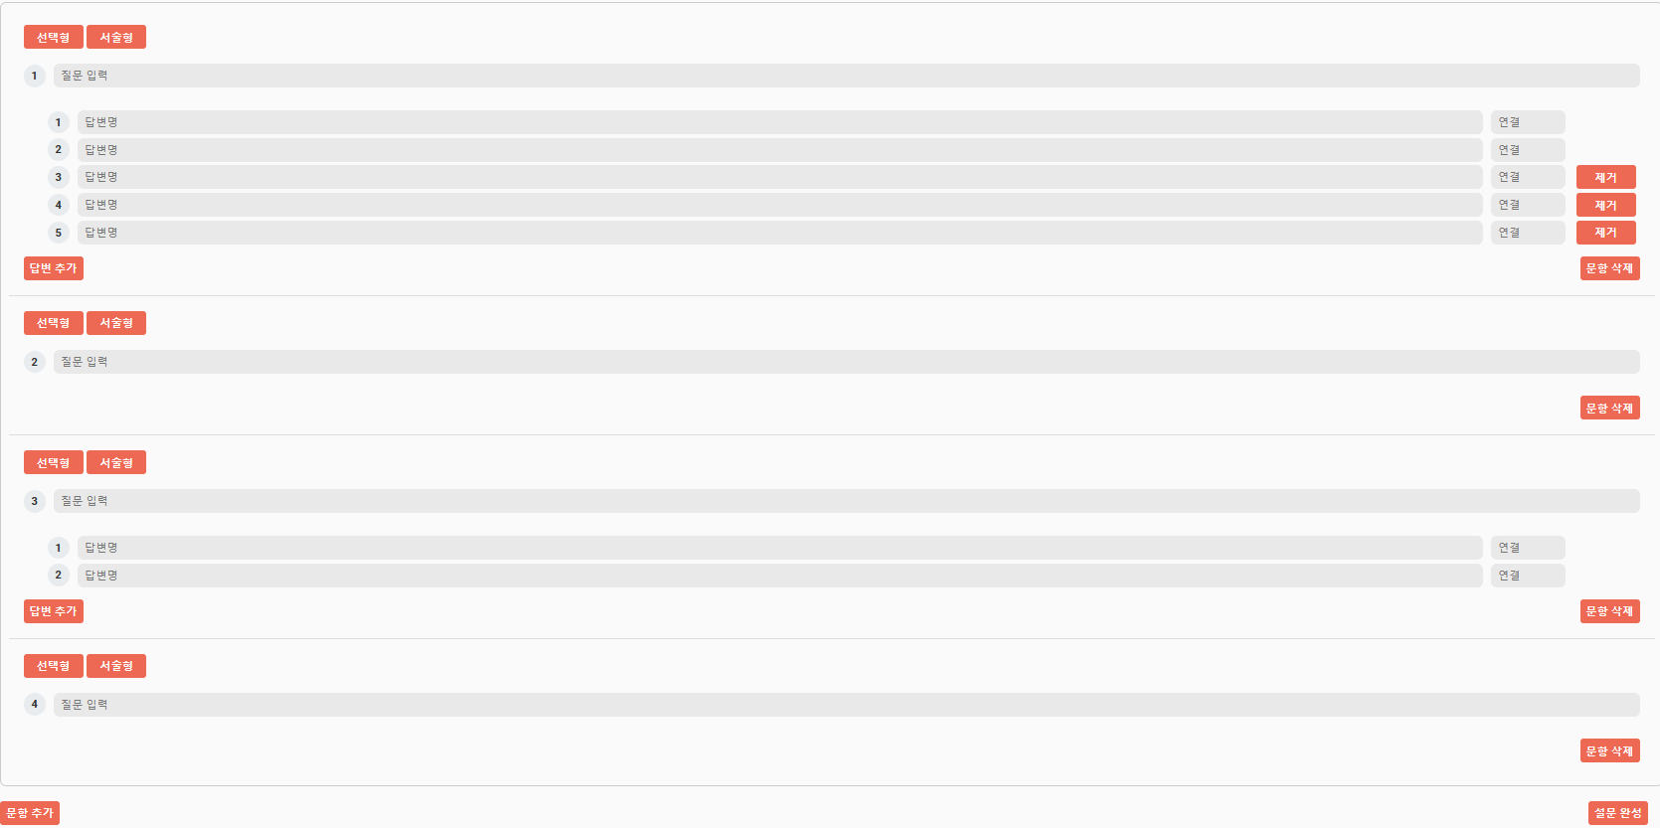
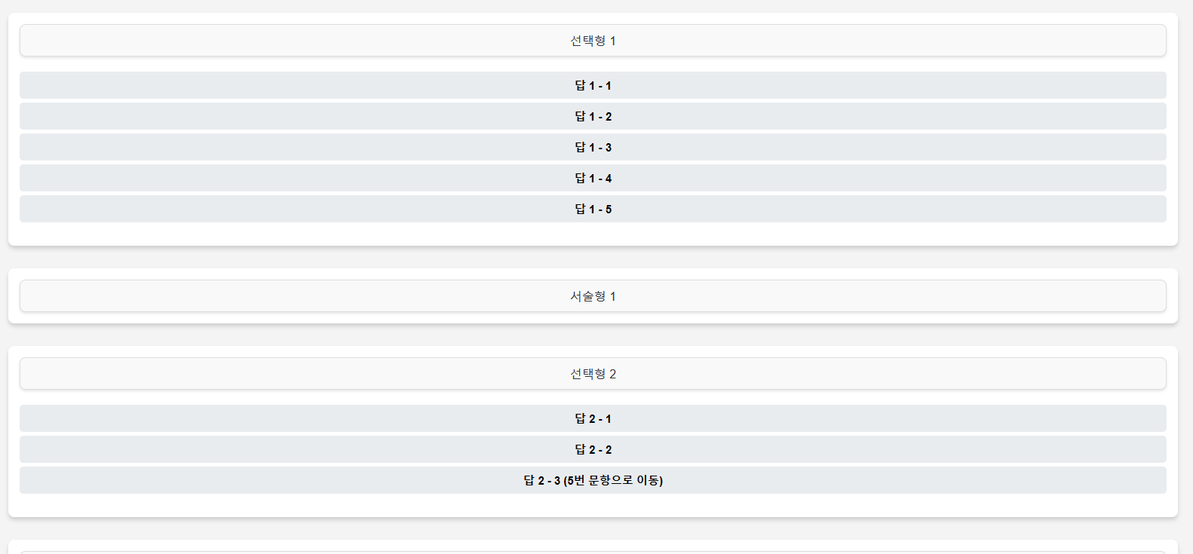
04 주요기능
설문조사 및 후기 관리
- 설문지 생성, 작성
- 후기 작성
Notes:
두번째로 설문 기능입니다.
프로젝트 종료 후, 프로젝트에 속한 팀원은 후기를 작성할 수 있습니다. 프로젝트 총 책임자는 설문지를 등록하고, 집계할 수 있습니다.
프로젝트에 해당된 팀원들은 설문지가 등록된 후, 설문에 응할 수 있습니다.

Slide 18
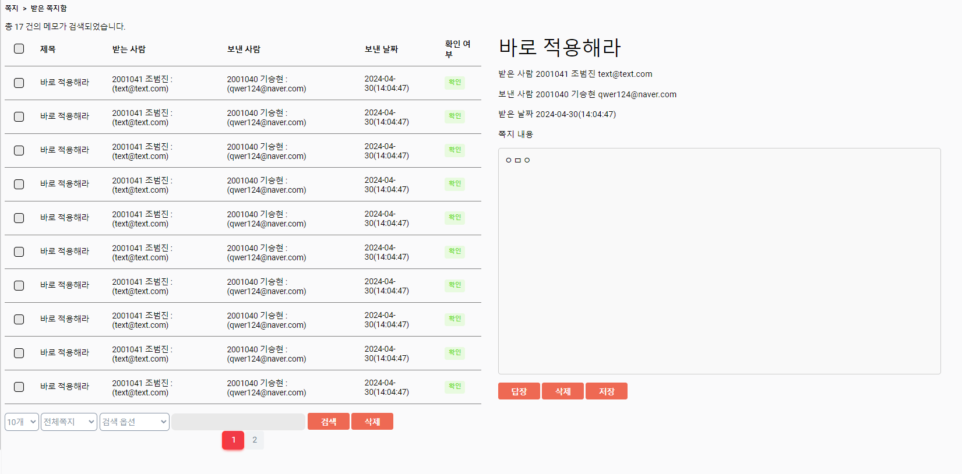
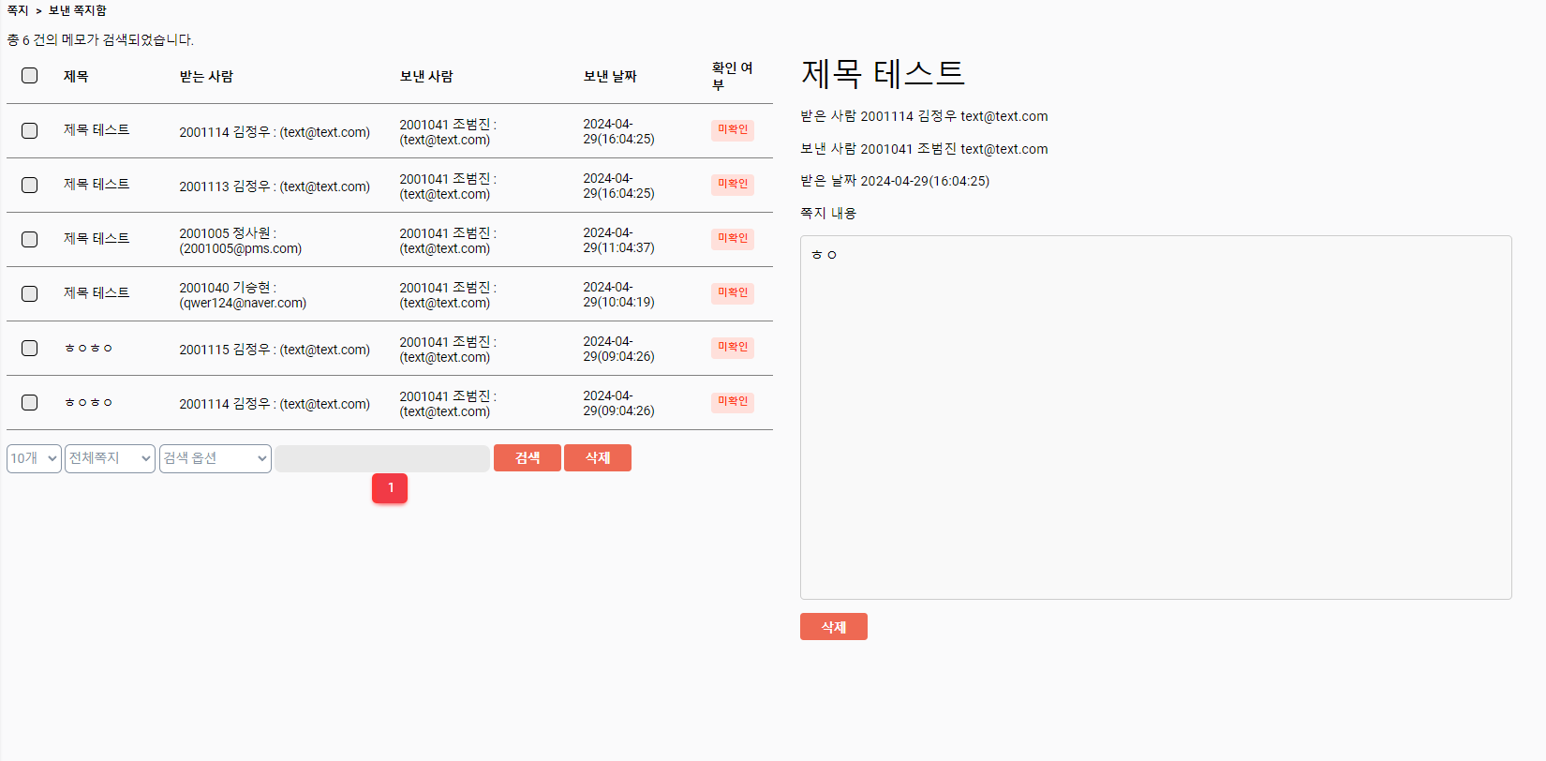
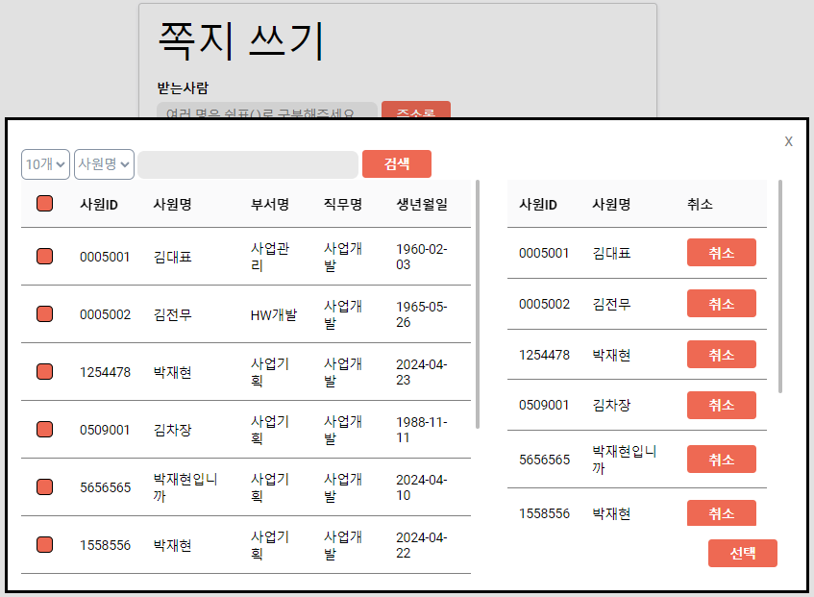
04 주요기능
쪽지기능
- 쪽지 전송 및 삭제기능
- 1 : 1 쪽지
- 1 : N 쪽지
- 연락처 기능
Notes:
마지막으로 쪽지 기능을 이용해 사원들 간 쪽지를 주고받을 수 있습니다.
확인된 쪽지와 미확인 쪽지를 구분할 수 있으며
모달창을 통해서 사원의 연락처를 선택해 1:1 또는 1:다로 쪽지를 전송할 수 있습니다.

Slide 19
시연
Notes:
10분

Slide 20
Thank You For Your Attention!
Q&A
Notes:
이상입니다. 감사합니다.

